Slide 1
Projektory
Derkacz Mateusz

Slide 2
Wstęp
W mojej pracy starałem się wykorzystać wszelkie materiały takie jak Internet, książki i filmy. Praca jest podzielona na trzy rozdziały, które dopełniają wstęp i zakończenie. W rozdziale pierwszym wypisałem ogólne informacje o projektorach. W rozdziale drugim wypisałem rodzaje źródeł światła. W rozdziale trzecim wypisałem podłączenia projektorów do innych urządzeń

Slide 3
Spis treści
Rozdział 1
Główne informacje
Rozdział 2
Rodzaje źródeł światła
Rozdział 3
Rodzaje podłączeń

Slide 4
Rozdział 1 – Główne informacje
Projektor, rzutnik projekcyjny – urządzenie optyczne służące do wyświetlania na ekranie projekcyjnym obrazu nieruchomego lub ruchomego. Projektor składa się ze źródła światła i układu optycznego, formującego wiązkę światła. Nowoczesne rzutniki projekcyjne jako nośnika obrazu używają równoległej wiązki światła. Dzięki rozbieżności strumienia światła oraz umieszczaniu przedmiotu blisko źródła światła, uzyskuje się znaczne powiększenie obrazu na ekranie.
Spis rozdziałów

Slide 5
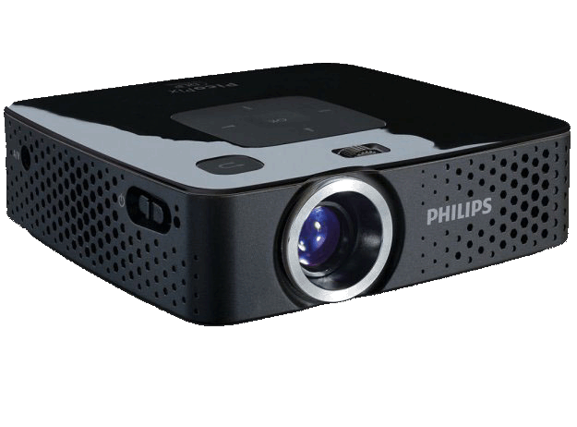
Rozdział 1 – Główne informacje
Spis rozdziałów

Slide 6
Rozdział 2 – Rodzaje źródeł światła
Lampa łukowa - to typ lamp, w których źródłem światła jest łuk elektryczny, który polega na przepływie prądu między dwiema elektrodami rozdzielonymi gazem pod ciśnieniem atmosferycznym lub zbliżonym. Gazem w lampie jest powietrze, a w lampach z bańką szklaną neon, argon, ksenon, pary sodu lub rtęci. W wyniku przepływu prądu przez gaz, głównie w wyniku silnego rozgrzania gazu, powstaje światło. Światło łuku elektrycznego demonstrował na początku XIX (1802, 1805, 1807 i 1809) Humphry Davy. Używając dwóch węglowych pręcików zasilanych z baterii składającej się z 2000 ogniw uzyskiwał łuk o długości do 10 cm.
Pierwsze lampy o zastosowaniu komercyjnym wytwarzano po 1850 roku, ale brak wydajnych źródeł prądu uniemożliwiał ich zastosowanie, dlatego inżynierowie skupili się na udoskonalaniu wynalezionej przez Michała Faradaya prądnicy jednobiegunowej.
Spis rozdziałów

Slide 7
Rozdział 2 – Rodzaje źródeł światła
Jedną z pierwszych udanych konstrukcji lampy, która odniosła komercyjny sukces była skonstruowana w 1876 lampa Pawła Jabłoczkowa.
W lampie łukowej wysoka temperatura łuku powoduje spalanie się elektrod, co utrudnia uzyskiwanie stabilnego światła. W celu stabilizacji łuku stosowano urządzenia zbliżające do siebie elektrody, lecz były one mało skuteczne i łuki często gasły.
Lampy łukowe były stosowane powszechnie przed wynalezieniem żarówki. Obecnie stosuje się jeszcze w specjalnych zastosowaniach ksenonowe lampy łukowe z wolframowymi elektrodami w zastosowaniach gdzie wymagana jest bardzo duża luminancja np. projektorach IMAX. Rtęciowe i ksenonowe lampy łukowe wykorzystywane są też powszechnie jako źródło światła (z UV włącznie) w mikroskopie fluorescencyjnym. Ideę wytwarzania światła w wyniku przepływu prądu elektrycznego w gazach wykorzystano w lampach wyładowczych, w których komora łukowa zamknięta jest w szczelnej bańce wypełnionej mieszaniną gazów. Braktlenu w procesie żarzenia się łuku zabezpiecza elektrody przed utlenianiem się, znacznie mniejsze ciśnienie gazu zwiększa długość łuku i przeciwdziała zużyciu elektrod.
Spis rozdziałów

Slide 8
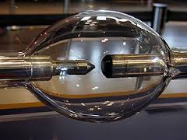
Rozdział 2 – Rodzaje źródeł światła
Spis rozdziałów

Slide 9
Rozdział 2 – Rodzaje źródeł światła
Wysokociśnieniowa lampa rtęciowa (pot. rtęciówka) – rodzaj lampy wyładowczej, w której światło powstaje dzięki wyładowaniu elektrycznemu w parach rtęci. W odróżnieniu od niskoprężnych lamp rtęciowych zwanych potocznie świetlówkami, w których następuje wyładowanie jarzeniowe, w wysokociśnieniowych lampach rtęciowych zachodzi wyładowanie łukowe. Lampa tego rodzaju była wynalazkiem amerykańskiego inżyniera Petera Hewitta.
Właściwym źródłem promieniowania jest umieszczony wewnątrz lampy jarznik. Jest to zamknięta rurka ze szkła kwarcowego z wyprowadzonymi na zewnątrz dwiemaelektrodami głównymi i jedną lub dwiema elektrodami pomocniczymi, zawierająca argon oraz rtęć. W temperaturze pokojowej prawie cała rtęć tworzy osadzone na ścianach jarznika krople. Pod wpływem napięcia ok. 180 woltów pomiędzy jedną z elektrod głównych a elektrodą pomocniczą (podłączoną szeregowo z rezystorem zapłonowym), następuje wyładowanie jarzeniowe (nazywane również wyładowaniem tlącym) w argonie. Wyładowanie to powoduje rozgrzanie gazu i odparowywanie znajdującej się w jarzniku rtęci.
Spis rozdziałów

Slide 10
Rozdział 2 – Rodzaje źródeł światła
Wraz ze wzrostem temperatury następuje zmiana wyładowania z jarzeniowego na łukowe, charakteryzujące się niższym napięciem i znacznie wyższym prądem; wyładowanie to odbywa się pomiędzy elektrodami głównymi i jest źródłem światła zawierającego linie widmowe rtęci o dużym poszerzeniu ciśnieniowym. Część tych linii leży w obszarze ultrafioletu - emisja takiego światła na zewnątrz lampy prowadziłaby do niebezpiecznych poparzeń osób, uszkodzeń wzroku oraz przyspieszonego niszczenia oświetlonych przedmiotów z tworzyw sztucznych
Spis rozdziałów

Slide 11
Rozdział 2 – Rodzaje źródeł światła
Bańka zewnętrzna
Barierę ograniczającą wydostawanie się szkodliwego światła ultrafioletowego na zewnątrz lampy stanowi jej bańka zewnętrzna, wykonana ze szkła o silnej absorpcji ultrafioletu, a ponadto pokryta od wewnątrz luminoforem. Luminofor przekształca znaczną część promieniowania ultrafioletowego na światło widzialne, leżące głównie w obszarze czerwieni. Luminofor pozwala zatem na poprawienie widma emitowanego światła (w stosunku do naturalnego światła słonecznego, widmo emisyjne łuku rtęciowego jest ubogie w czerwień). Ponadto, luminofor poprawia sprawność lampy i dodatkowo ogranicza emisję ultrafioletu (szkło bańki zewnętrznej pochłania tylko pewną część szkodliwego promieniowania).
Spis rozdziałów

Slide 12
Rozdział 2 – Rodzaje źródeł światła
Niebezpieczeństwo po uszkodzeniu bańki zewnętrznej
W większości wysokoprężnych lamp rtęciowych jarznik może nadal pracować po stłuczeniu zewnętrznej bańki, emitując duże ilości szkodliwego promieniowania ultrafioletowego. Emisja ultrafioletu z nieosłoniętego jarznika przy mocy lampy sięgającej 1000 W może powodować u osób znajdujących się w promieniu kilku metrów od lampy oparzenia skóry po kilku minutach ekspozycji, zaś obserwacja światła emitowanego przez jarznik, już po kilkunastu sekundach powoduje ryzyko uszkodzenia wzroku (tym bardziej niebezpieczne, że ból oczu pojawia się dopiero po kilku godzinach od naświetlenia). Ultrafiolet emitowany przez jarznik jest niebezpieczny nie tylko dla ludzi i zwierząt - powoduje on również przyspieszone niszczenie tworzyw sztucznych, m.in. poliwęglanów.
Spis rozdziałów

Slide 13
Rozdział 2 – Rodzaje źródeł światła
Z uwagi na powyższe ryzyko, lampy takie powinny być instalowane w kloszach stanowiących dodatkowe zabezpieczenie przed ultrafioletem (oraz przed uszkodzeniami mechanicznymi).
Produkowane są również lampy częściowo zabezpieczone przed skutkami pęknięcia bańki, ulegające samozniszczeniu po kilkunastu minutach pracy z pękniętą bańką. Zabezpieczenie jest realizowane poprzez podłączenie jednej z elektrod przez dodatkowy, szeregowy rezystor węglowy o niewielkiej rezystancji (nie należy go mylić z rezystorem zapłonowym, obecnym na powyższym rysunku). Po uszkodzeniu bańki, gdy do jej wnętrza dostaje się powietrze, węgiel z rozgrzanego rezystora ulega przepaleniu, uniemożliwiając dalszą pracę jarznika. Lampy rtęciowe ustępują skutecznością świetlną lampom sodowym, metalohalogenkowym, a także nowoczesnym świetlówkom liniowym, dlatego coraz rzadziej spotyka się nowe instalacje z ich wykorzystaniem. Wcześniej były szeroko stosowane w oświetleniu zewnętrznym, hal przemysłowych oraz magazynów. Występuje w nich zjawisko stroboskopowe, podobnie jak w świetlówkach. Produkuje się lampy rtęciowe o mocach od 50 W do 2000 W. Lampy zwykłe mają sprawność od 36-61 lm/W, a rtęciowo-żarowe 10-26,5 lm/W.
Spis rozdziałów

Slide 14
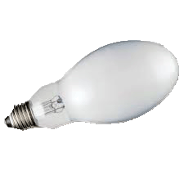
Rozdział 2 – Rodzaje źródeł światła
Spis rozdziałów

Slide 15
Rozdział 2 – Rodzaje źródeł światła
Ksenonowa lampa łukowa – lampa łukowa, w której światło powstaje dzięki wyładowaniu elektrycznemu w szklanej bańce wypełnionej ksenonem pod zwiększonym ciśnieniem. Charakteryzuje się białym światłem zbliżonym do światła słonecznego i wysokim wskaźnikiem oddawania barw. Ksenonowe lampy łukowe mają silnie zróżnicowaną moc, od 75 W do 15 kW. Stosowane są w projektorach filmowych^{[1]}. Ksenonowa lampa łukowa to bańka szklana z zatopionymi elektrodami wolframowymi, wypełniona ksenonem. Ciśnienie gazu w stanie spoczynku to 5–15 atm, natomiast podczas pracy wzrasta do kilkudziesięciu atmosfer. Zapłon następuje poprzez podanie impulsu wysokiego napięcia (ok. 30 kV), który jonizuje gaz i powoduje powstanie łuku pomiędzy elektrodami, po czym napięcie jest obniżane do wartości roboczej wynoszącej zwykle 20–30 V (wielkości skrajne to 15–60 V). Lampy są zasilane prądem stałym o natężeniu do 200 A.
Spis rozdziałów

Slide 16
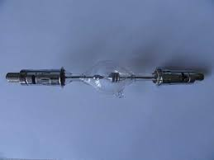
Rozdział 2 – Rodzaje źródeł światła
Spis rozdziałów

Slide 17
Rozdział 3 - Podłączenia
HDMI - interfejs służący do przesyłania cyfrowego, nieskompresowanego sygnału audio i wideo. Producenci elektroniki użytkowej zaczęli stosować technologię HDMI w swoich produktach od września 2003 roku.HDMI pozwala łączyć ze sobą dowolne, zgodne ze standardem, urządzenia audio/wideo takie jak odtwarzacze DVD, Blu-ray, konsole gier, komputery, monitory i telewizory cyfrowe. Dane wideo przesyłane są z wykorzystaniem technologii TMDS. Maksymalna odległość transmisji to 15 metrów, przy zastosowaniu przewodów wykonanych zgodnie z zaleceniami HDMI Working Group. W większości wykonań kabli dostępnych na rynku, odległość nie przekracza 3-5 metrów. W przypadku większych długości konieczne jest stosowanie repeaterów (regenerator sygnału).Interfejsy HDMI pierwszej generacji to HDMI 1.0, HDMI 1.1, HDMI 1.2, 1.2a, HDMI 1.3, 1.3a, 1.3b, 1.3b1, 1.3c, HDMI 1.4, 1.4a. Następca interfeju HDMI pierwszej generacji to HDMI 2.0 wydany w 2013 roku. Ostatecznie ma on zapewnić możliwość odtwarzania materiałów filmowych UHD z częstotliwością 50, 60 lub nawet 120 klatek na sekundę. Interfejs HDMI 1.4a, a więc najnowsze wydanie pierwszej generacji HDMI, stosowane w telewizorach wielu producentów co prawda zapewnia możliwość przekazywania strumieni wideo w rozdzielczości 3840 x 2160 pikseli (UHD), ale przy częstotliwości nie większej niż 24 klatki na sekundę. Ta wartość jest wystarczająca w przypadku filmów, ale dla telewizji to za mało, gdyż te stosują strumienie o częstotliwości 50 lub 60 klatek na sekundę.
Spis rozdziałów

Slide 18
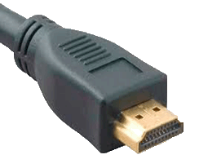
Rozdział 3 - Podłączenia
Spis rozdziałów

Slide 19
Rozdział 3 - Podłączenia
DVI - standard złącza pomiędzy kartą graficzną a monitorem komputera. Pojawił się w komputerach w 1999 roku Standard Digital Visual Interface został zaprojektowany przez grupę Digital Display Working Group (DDWG). Do grupy lobbującej za DVI można zaliczyć wiele firm związanych początkowo z DFP. Mimo że DVI nie zostało zaakceptowane jako standard przez VESA, ma ono bardzo dobrą perspektywę na przyszłość, ponieważ protokołem przesyłu danych cyfrowych jest również TMDS (PanelLink). W porównaniu z P&D i, które posiadają tylko jeden kanał przesyłowy, DVI zawiera również drugi, co podwaja maksymalne pasmo przenoszenia (pixel rate). Pozwala to na osiągnięcie rozdzielczości ponad 1280x1024 pikseli. Inną zaletą DVI jest fakt, że może być również przenoszony sygnał analogowy. Dzięki temu, w razie potrzeby, mogą być podłączone również starsze monitory CRT:
Spis rozdziałów

Slide 20
Rozdział 3 - Podłączenia
DVI-I - przesyła zarówno dane cyfrowe jak i analogowe. Po zastosowaniu właściwej przejściówki można je połączyć ze zwykłym złączem D-Sub karty graficznej.
Spis rozdziałów

Slide 21
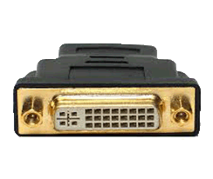
Rozdział 3 - Podłączenia
Spis rozdziałów

Slide 22
Rozdział 3 - Podłączenia
DVI-D – przesyła tylko dane cyfrowe; niektóre karty graficzne posiadają możliwość przesyłania dźwięku poprzez złącze DVI, jednak nie jest to zgodne ze standardem - nietypowo wykorzystywane są wtedy jedynie niektóre piny, co pozwala na zastosowanie niestandardowej przejściówki DVI –> HDMI
Spis rozdziałów

Slide 23
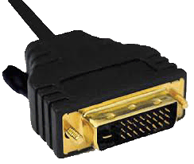
Rozdział 3 - Podłączenia
Spis rozdziałów

Slide 24
Rozdział 3 - Podłączenia
DVI-A – przesyła tylko dane analogowe
Spis rozdziałów

Slide 25
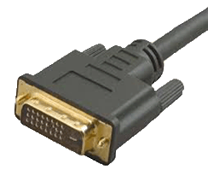
Rozdział 3 - Podłączenia
Spis rozdziałów

